Slide 1
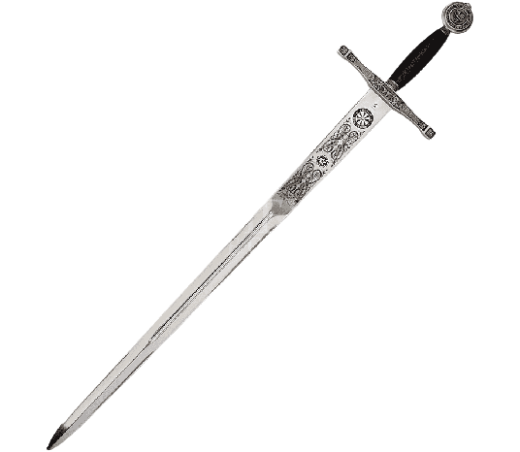
La Guerra de Excalibur
Here is where the fun begins
Muchnik, Argerich, Guerra, Samperio

Slide 2
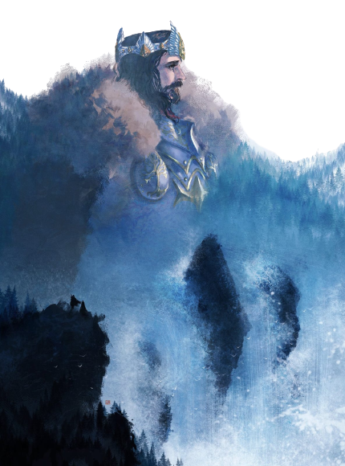
Sinopsis
En un mundo plagado de incertidumbre y peligros, Arthur es secuestrado por el enigmático grupo "La Orden" debido a su supuesta condición de "Elegido“ la cual lo convertiría en Rey. Tras años de cautiverio, el joven es rescatado por el mago Merlín, quien ve en él el potencial necesario para cumplir la profecía. Sin embargo, Arthur pronto se da cuenta de que el camino hacia su destino no será fácil y que deberá demostrar su valía a través de duras pruebas y disciplina. Con la ayuda de Merlín, llevara a Arthur a descubrir la verdad sobre su pasado y su futuro, y a enfrentarse a su destino como el verdadero "Elegido". ¿Será capaz de superar las dificultades y demostrar que es digno del título que le ha sido otorgado?.

Slide 3
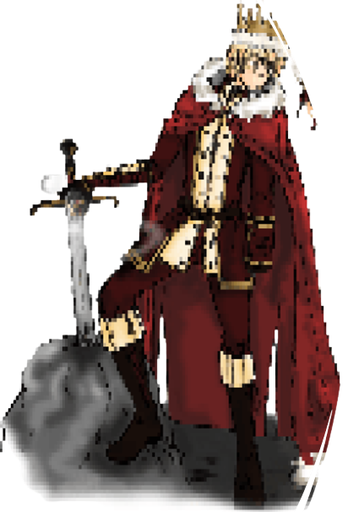
Gameplay Overview
01
Descripción
Unique Selling Points
02
03
Objetivos
04
Personajes
Novela visual con distintos finales donde hay que tomar decisiones adaptando la novela de “La Espada en la Piedra” con diferentes tipos de finales ya sean bueno o malo.
En la inmensidad de novelas visuales que se encuentran en el mercado , nuestra novela trae algo nuevo e innovador que busca apuntar a un público joven-adulto, fanáticos de Star Wars , nuestra historia basada en la espada en la piedra se mezcla con el lore de Star Wars para traer algo nuevo y único.
Decidir el que camino que tendrá que elegir Arthur.
Arthur
Merlín

Slide 4



Target Audience
Nuestro público objetivo son aquellos que disfrutan de historias de aventuras épicas con elementos de fantasía y acción. Por un lado, "La espada en la piedra" atraería a un público interesado en la mitología y la historia medieval, especialmente aquellos que disfrutan de historias clásicas de reyes y héroes. Además de la narrativa de crecimiento y formación que sigue el viaje de Arturo para convertirse en Rey. Por otro lado, "Star Wars" atraería a un público interesado en la ciencia ficción, la fantasía y las historias de aventuras. Puede atraer a aquellos interesados en la narrativa de héroes, ya que la historia sigue el viaje para convertirse en un guerrero y luchar contra las fuerzas del mal.
Plataformas

Slide 5
Timeline de produccion
Preproduccion
Produccion
Release
Abril-Mayo
Elaboración de Documentación y Presentación de Idea.
Junio-Septiembre
Desarrollo de Guion, Arte, Música y SFX.
Octubre-Febrero
Implementación y Programación
Junio
Lanzamiento
Marzo-Abril
Prototipo Jugable y Proceso de Review y Marketing

Slide 6
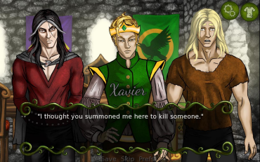
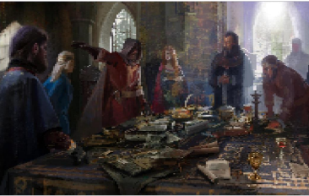
Look and Feel

Slide 7
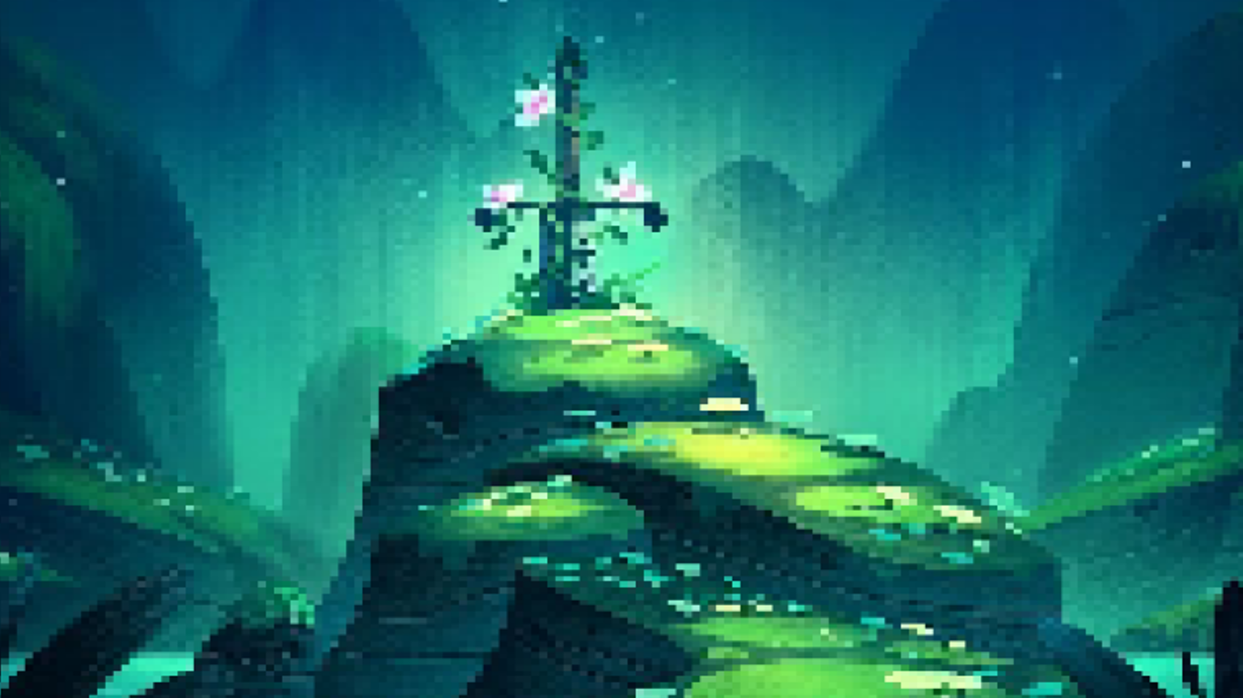
¡Muchas Gracias!

Slide 8



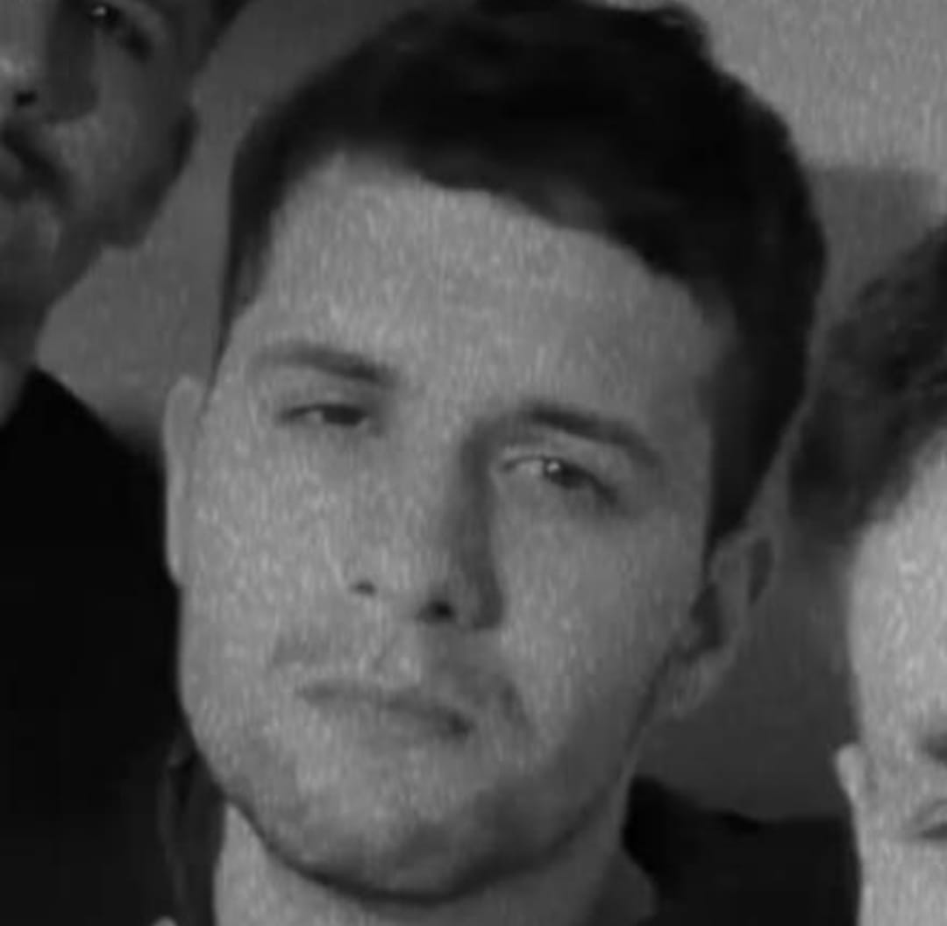
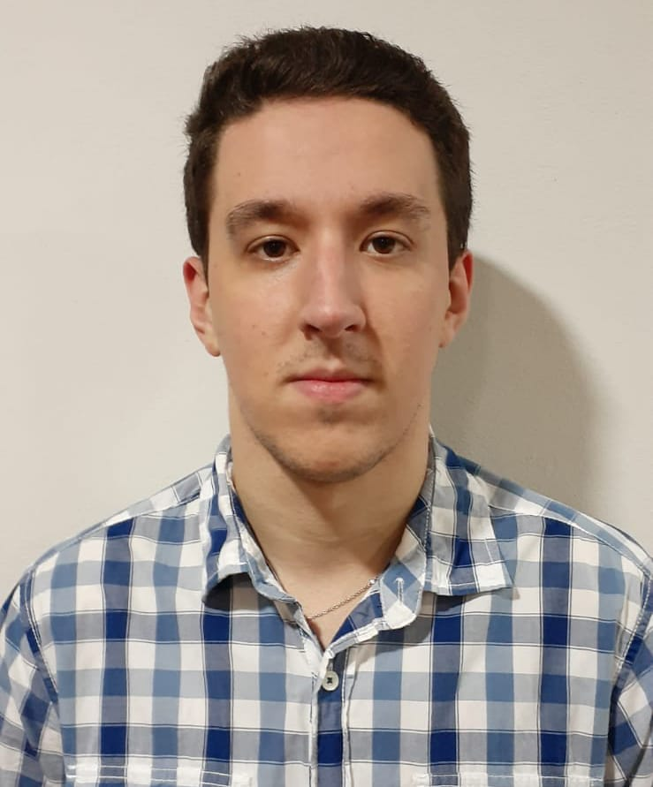
Dr Cosme Argerich
MAGIE
Tomas Guerra
Erik Muchnik
Game Designer
Máximo Samperio
Programmer
Narrative Designer
Producer

